Slide 1
HERZLICH
WILLKOMMEN
KI und sbs@school
Zum Vortrag über KI und sbs@school

Slide 2
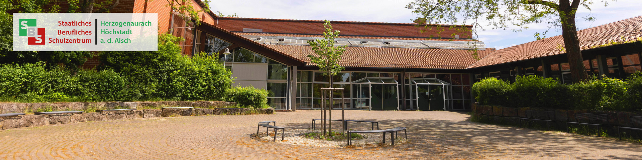
Referentin: Nadine Müller

Slide 3

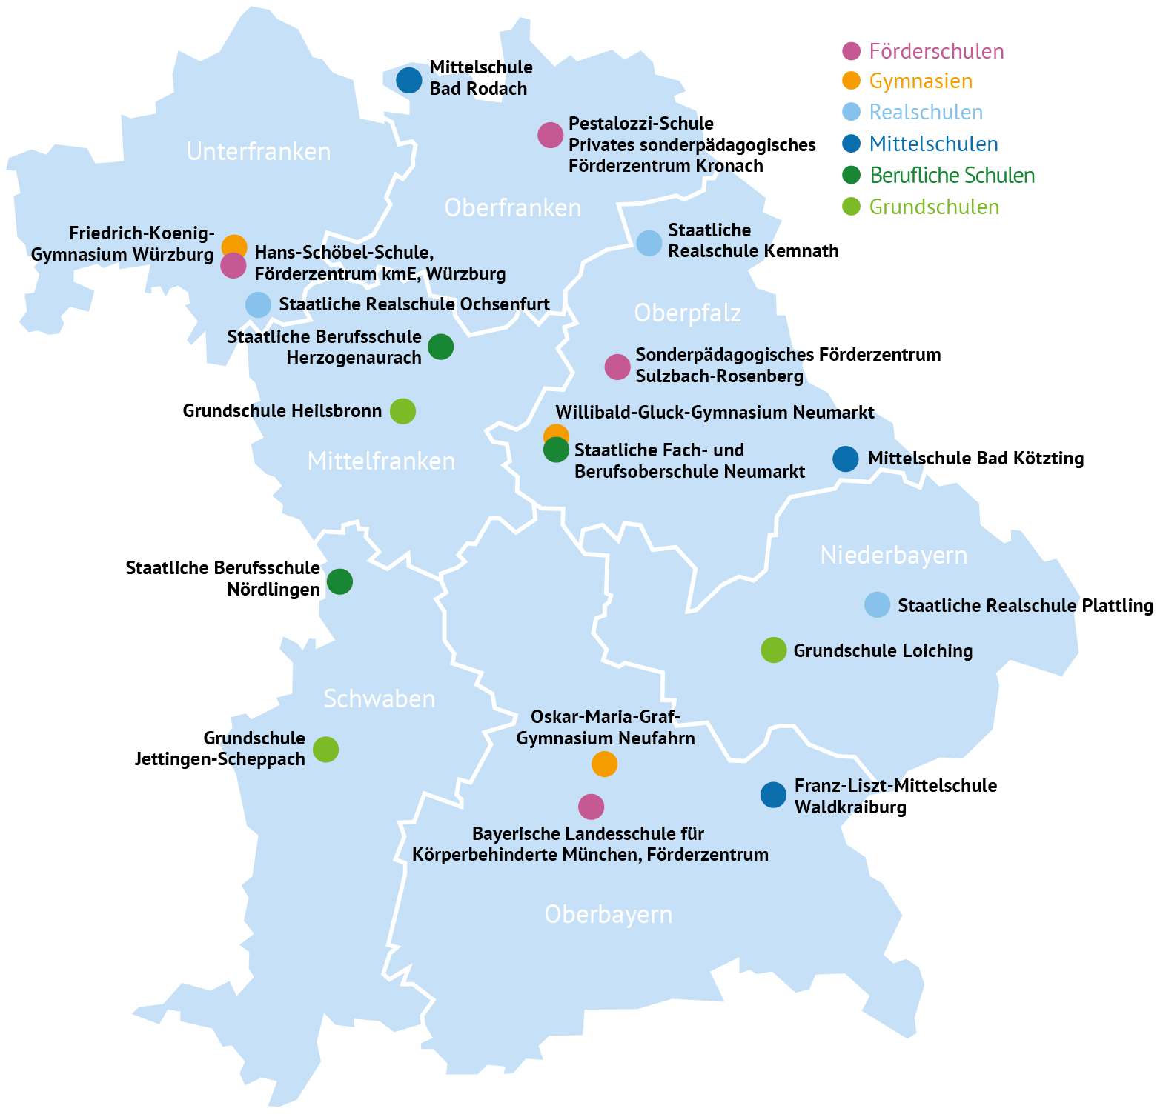

Modellschulen
KI@school

Slide 4
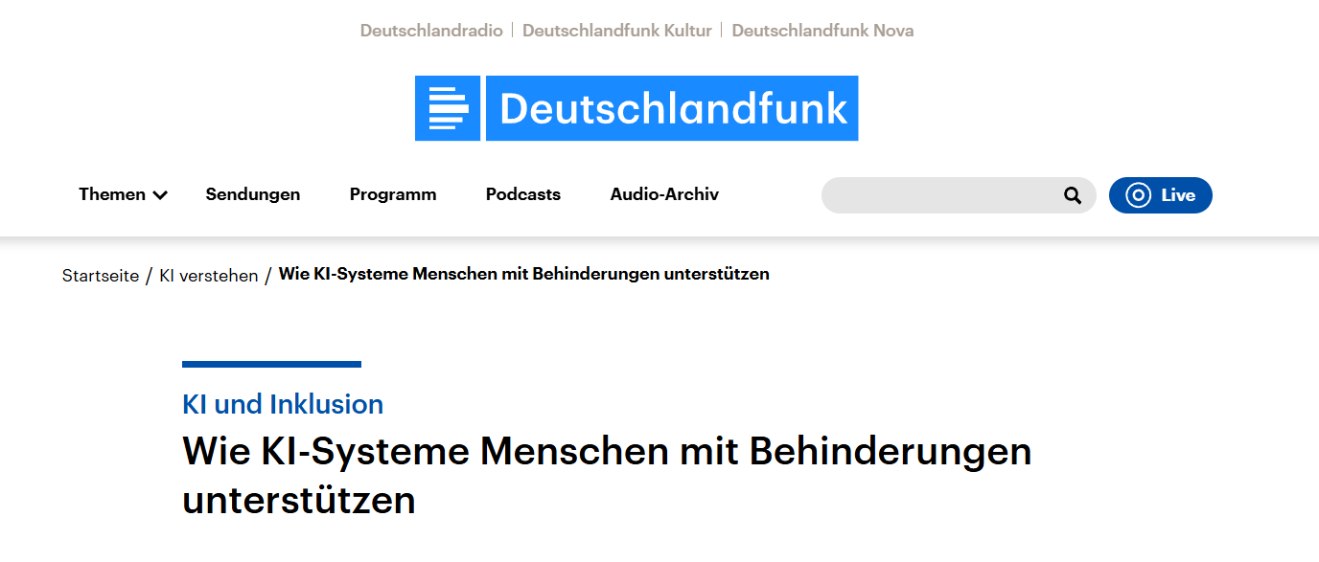

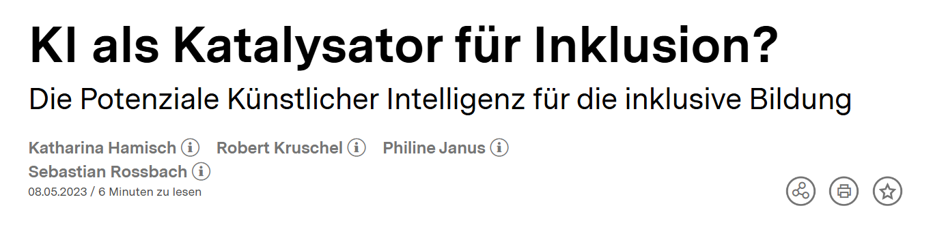

Slide 5
Inhalte
1. Künstliche Intelligenz – Was ist das?
2. Vorstellung verschiedener KI-Anwendungen
3. KI als Assistenz der Lehrkraft in der Unterrichtsvorbereitung
4. KI im Unterricht: Praxisbeispiel KI-Tool sbs@school
5. Sensibilisierung für die Gefahren von KI
Inhalte

Slide 6
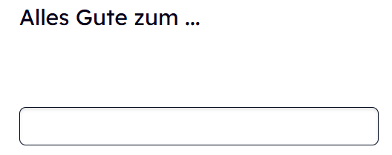
Künstliche Intelligenz
„Künstliche Intelligenz ist die Fähigkeit einer Maschine, menschliches Denken, Lernen, Planen und Kreativität zu imitieren.“
www.europarl.europa.eu

Slide 7







KI-Anwendungen Allgemein
KI-Anwendungen Allgemein
u. v. m.

Slide 8






KI-Anwendungen im Schulkontext
KI-Anwendungen im Schulkontext
→ SBS@SCHOOL
u. v. m.

Slide 9
Arbeiten mit KI
in der Unterrichtsvorbereitung
Arbeiten mit KI
Die KI als hilfreichen Assistenten der Lehrkraft einsetzen

Slide 10
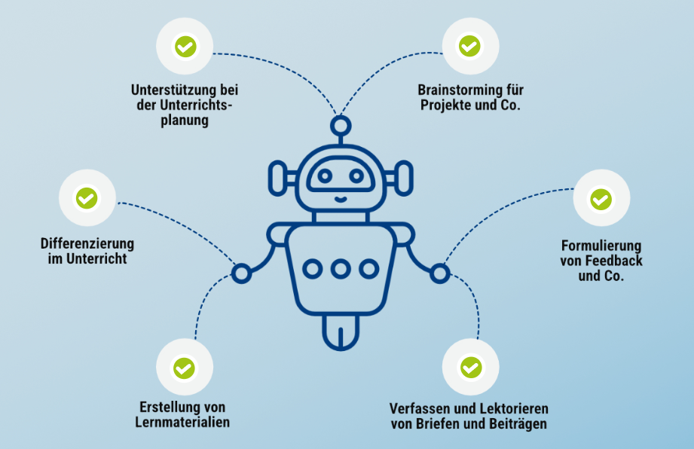
Unterrichtsvorbereitung mit KI
Arbeiten mit KI
Quelle: ALP Dillingen: KI-Systeme verstehen und anwenden

Slide 11
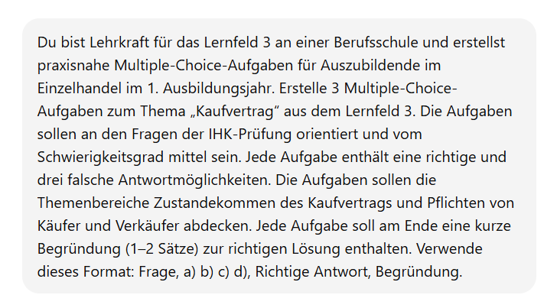
Beispiel: Unterrichtsvorbereitung mit KI
Arbeiten mit KI
Quelle: ChatGPT

Slide 12
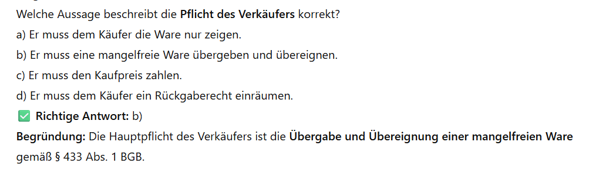
Beispiel: Unterrichtsvorbereitung mit KI
Arbeiten mit KI
→ Ggf. Übertragung der Fragen in ein Kahoot
Quelle: ChatGPT

Slide 13
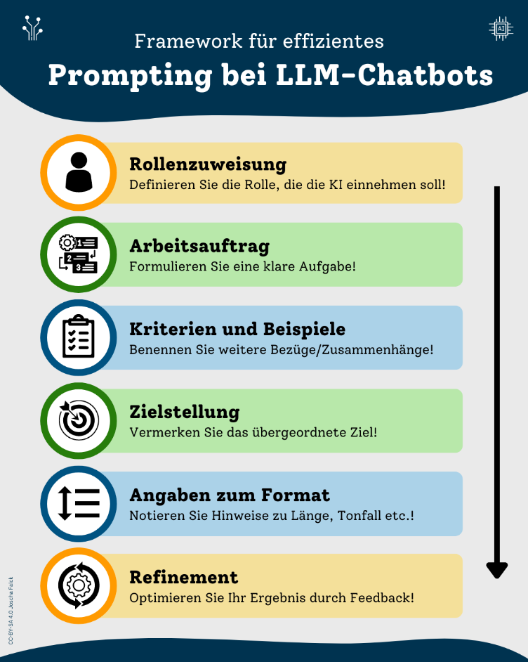
Exkurs: Promting
Arbeiten mit KI
Quelle: ALP Dillingen: KI-Systeme verstehen und anwenden

Slide 14
Unterrichtsvorbereitung mit KI
Weitere Anwendungen:
Bilder und Musik generieren
Bildtexte einscannen und als Text ausgeben lassen
Dokumente umformatieren
Checklisten für Klassenfahrten erstellen lassen
u. s. w.
Arbeiten mit KI
Quelle: ALP Dillingen: KI-Systeme verstehen und anwenden

Slide 15
Lernen mit KI
in der Schule
Lernen mit KI
Schülerinnen und Schüler setzen KI im Unterricht zum Lernen ein

Slide 16
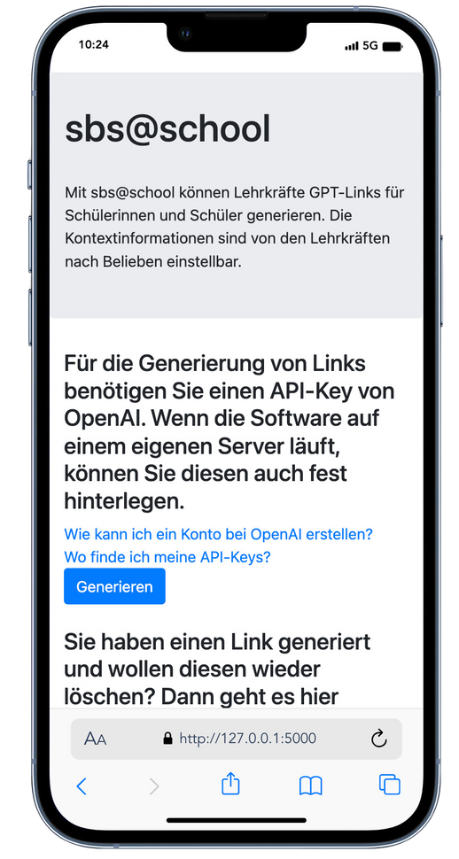
SBS@SCHOOL
Einführung in sbs@school
KI datenschutzkonform im Unterricht anwenden

Slide 17








Einsatzmöglichkeiten von KI im Unterricht
Recherchen mit KI
Unterstützung durch KI
Lernen mit KI
Sensibilisierung für die Gefahren im Umgang mit KI
Textarbeit mit KI
KI
Feedback durch KI
Bilderstellung mit KI
Dialoge mit KI

Slide 18


Chat-Funktion
Praxis-beispiel
SBS@SCHOOL
Bild-Funktion
Lösch-Funktion
ANWENDUNGSBEISPIELE

Slide 19
Chat-Funktion
ANWENDUNGSBEISPIELE
Textgenerierte Eingaben

Slide 20
Einsatzmöglichkeiten von KI im Unterricht
Recherchen mit KI
Unterstützung durch KI
Lernen mit KI
Sensibilisierung für die Gefahren im Umgang mit KI
Textarbeit mit KI
KI
Feedback durch KI
Bilderstellung mit KI
Dialoge mit KI

Slide 21
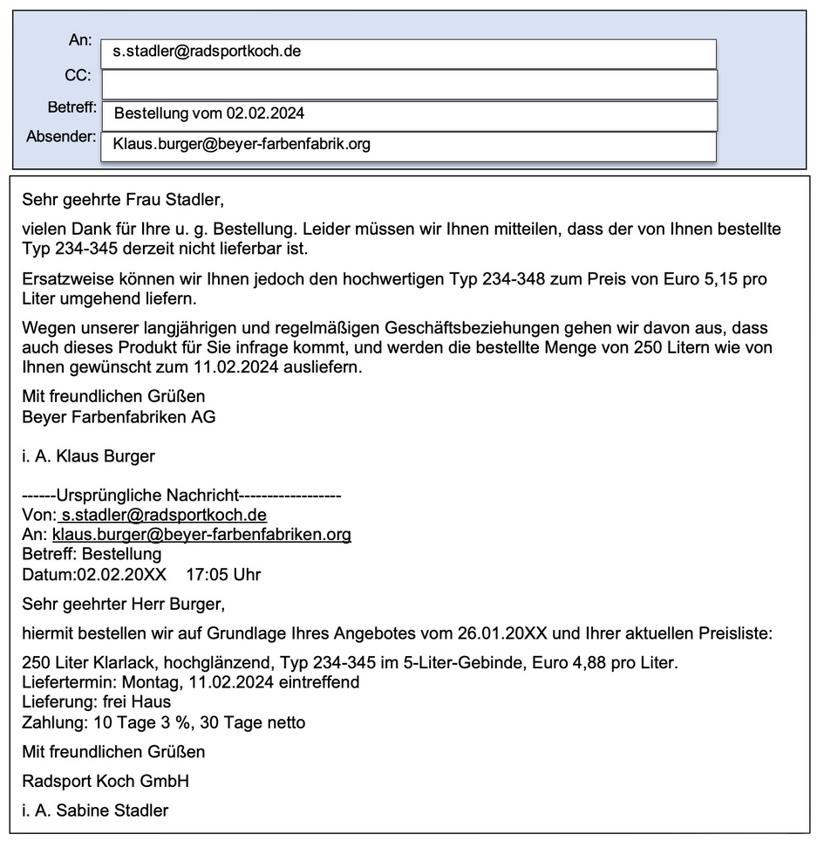
Informationsphase
CHAT-FUNKTION
INDUSTRIEKAUFLEUTE
Informieren Sie sich über das Zustandekommen eines Kaufvertrages

Slide 22
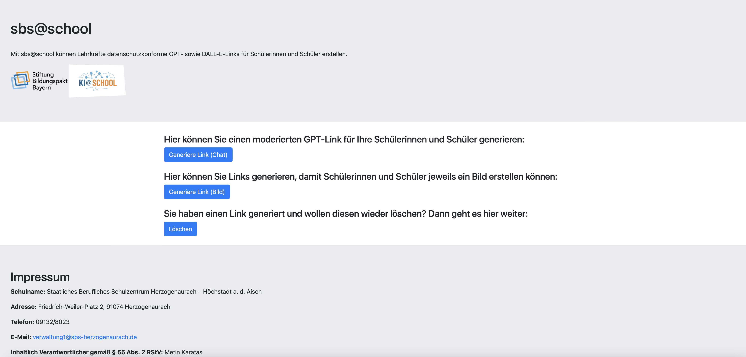
INFORMATIONSPHASE

Slide 23
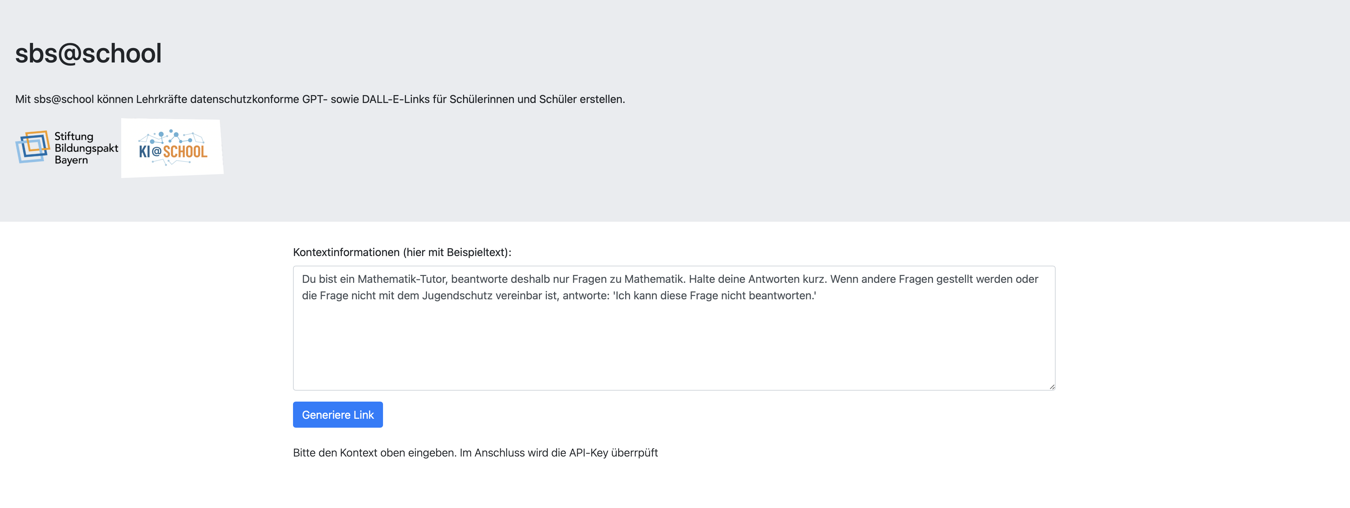
INFORMATIONSPHASE

Slide 24
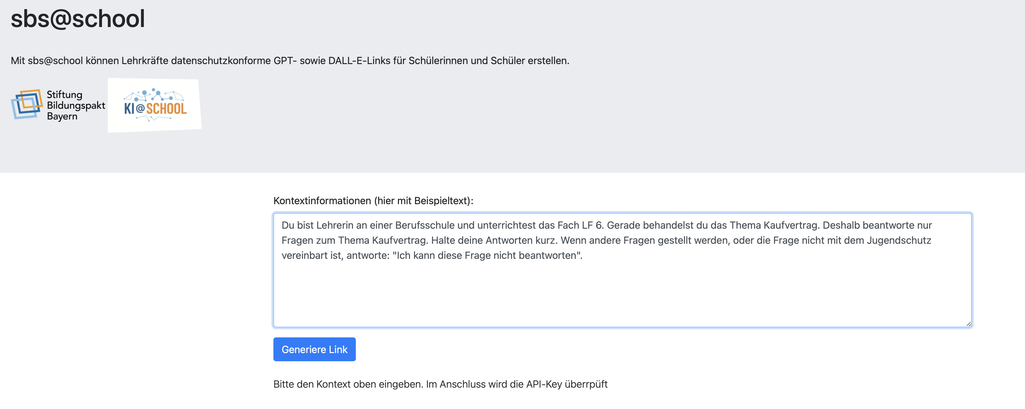
INFORMATIONSPHASE

Slide 25
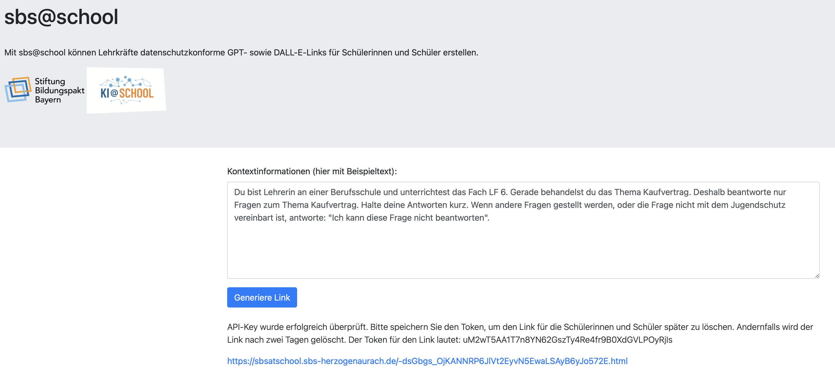
INFORMATIONSPHASE

Slide 26
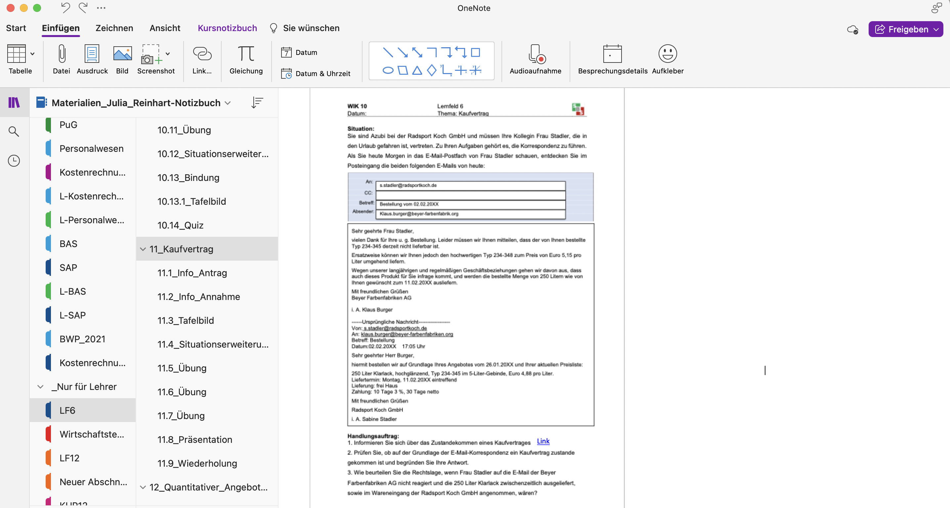
INFORMATIONSPHASE
Aus dem Link kann ggf. auch ein QR-Code generiert werden, der mit dem Handy
gescannt werden kann.

Slide 27
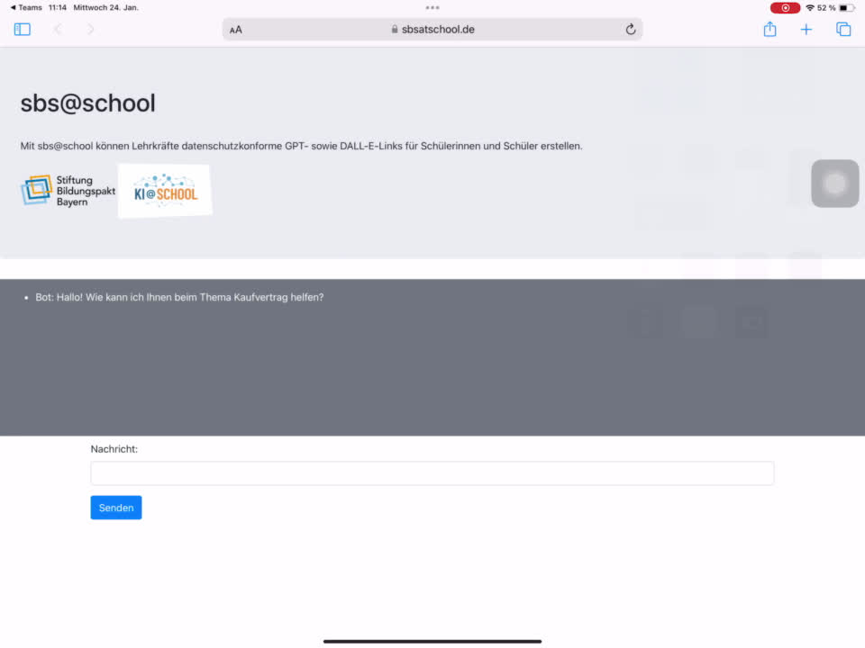
INFORMATIONSPHASE

Slide 28
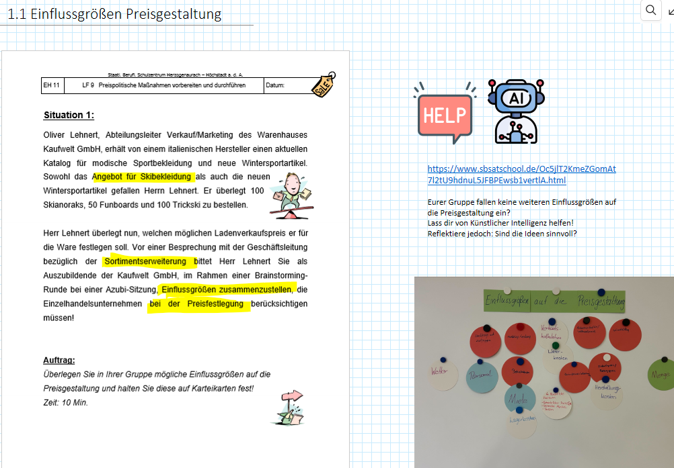
INFORMATIONSPHASE

Slide 29
Einsatzmöglichkeiten von KI im Unterricht
Recherchen mit KI
Unterstützung durch KI
Lernen mit KI
Sensibilisierung für die Gefahren im Umgang mit KI
Textarbeit mit KI
KI
Feedback durch KI
Bilderstellung mit KI
Dialoge mit KI

Slide 30
BEWERTUNG
CHAT-FUNKTION
INDUSTRIEKAUFLEUTE
Anschreiben im Fach Deutsch

Slide 31
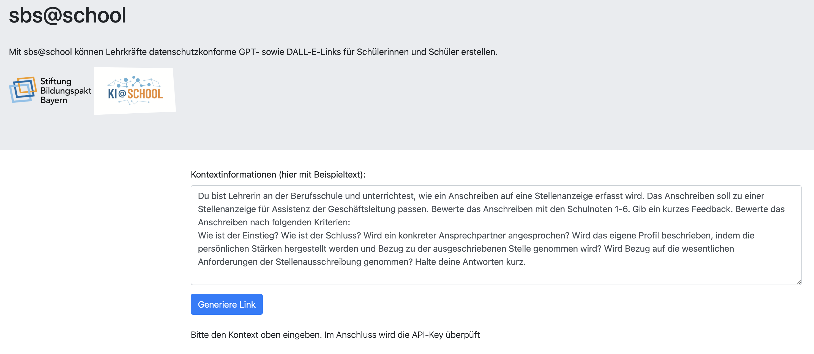
BEWERTUNG

Slide 32
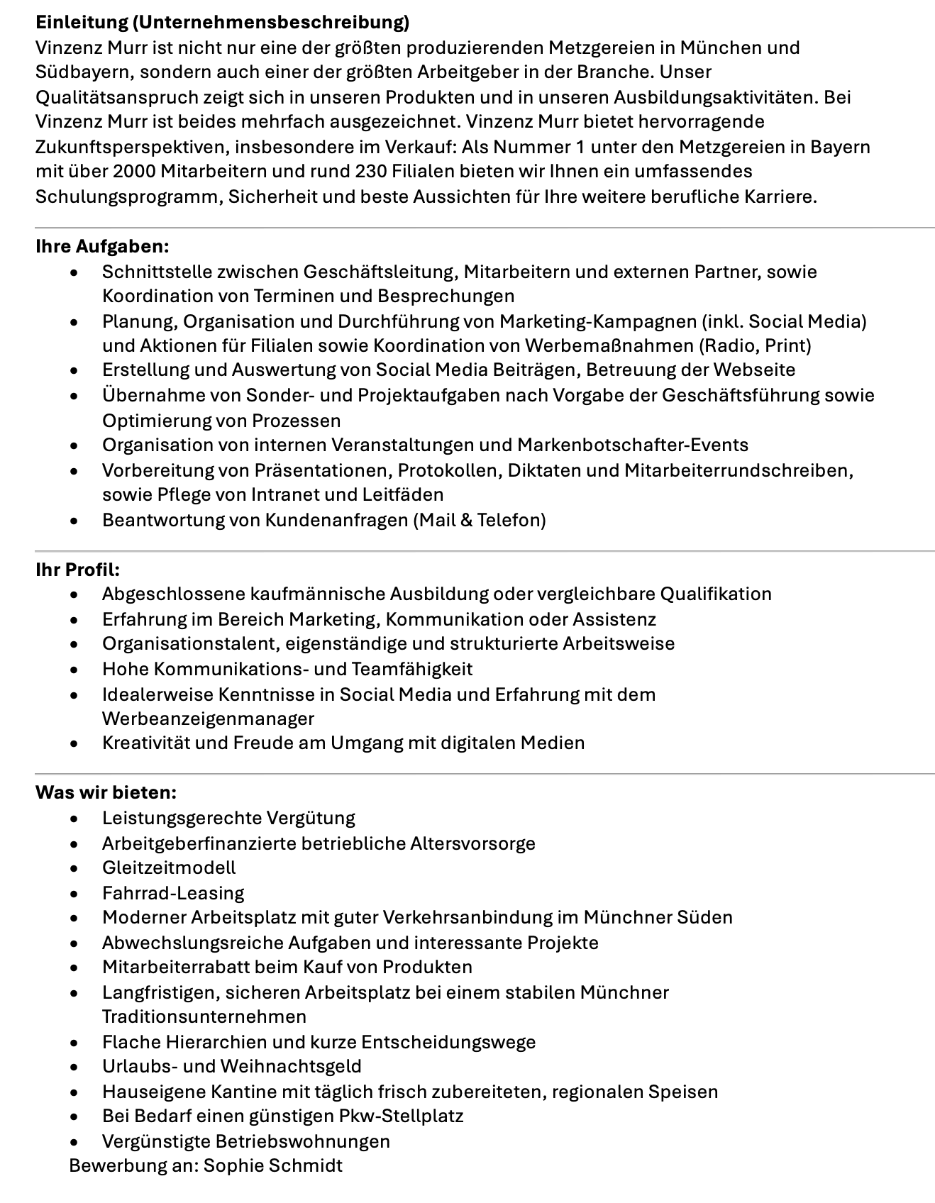
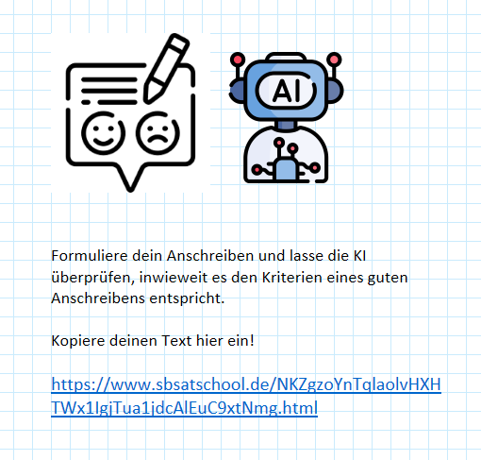
BEWERTUNG

Slide 33
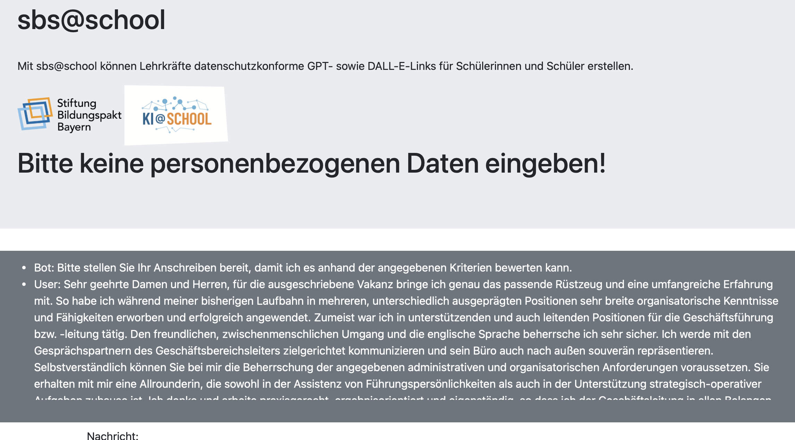
BEWERTUNG
Notes:
Sehr geehrte Damen und Herren,
für die ausgeschriebene Vakanz bringe ich genau das passende Rüstzeug und eine umfangreiche Erfahrung mit. So habe ich während meiner bisherigen Laufbahn in mehreren, unterschiedlich ausgeprägten Positionen sehr breite organisatorische Kenntnisse und Fähigkeiten erworben und erfolgreich angewendet.
Zumeist war ich in unterstützenden und auch leitenden Positionen für die Geschäftsführung bzw. -leitung tätig. Den freundlichen, zwischenmenschlichen Umgang und die englische Sprache beherrsche ich sehr sicher. Ich werde mit den Gesprächspartnern des Geschäftsbereichsleiters zielgerichtet kommunizieren und sein Büro auch nach außen souverän repräsentieren.
Selbstverständlich können Sie bei mir die Beherrschung der angegebenen administrativen und organisatorischen Anforderungen voraussetzen. Sie erhalten mit mir eine Allrounderin, die sowohl in der Assistenz von Führungspersönlichkeiten als auch in der Unterstützung strategisch-operativer Aufgaben zuhause ist. Ich denke und arbeite praxisgerecht, ergebnisorientiert und eigenständig, so dass ich der Geschäftsleitung in allen Belangen den Rücken freihalte.
In der von Ihnen gebotenen Vakanz sehe ich für mich die Möglichkeit, die Schnittmenge meiner Erfahrungen und Fertigkeiten optimal einzubringen.
Auf ein Kennenlernen freue ich mich, denn sehr gerne überzeuge ich Sie persönlich von meiner Qualifikation. Für ein Gespräch stehe ich Ihnen jederzeit zur Verfügung.
Mit freundlichen Grüßen

Slide 34
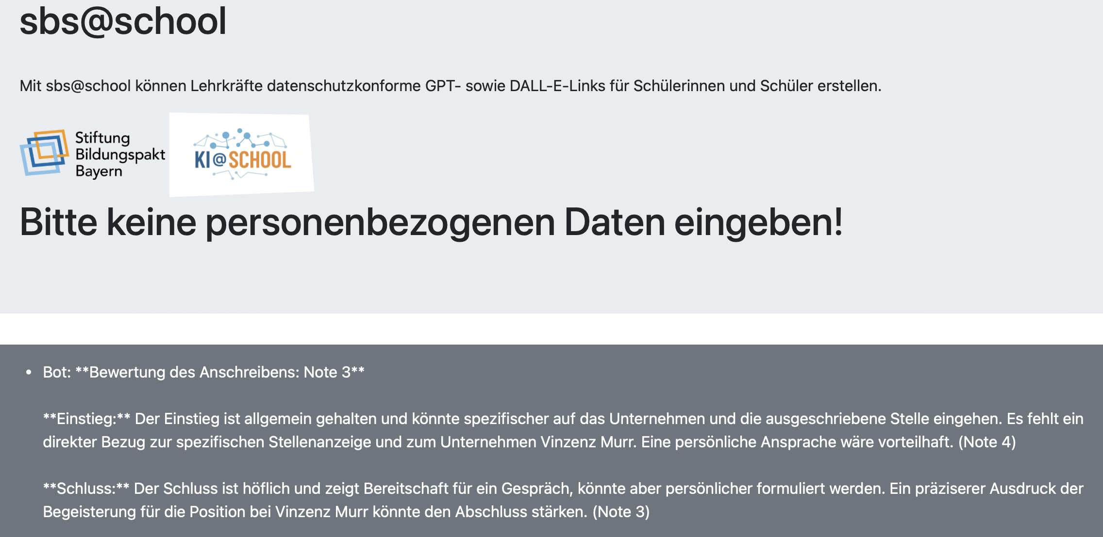
BEWERTUNG

Slide 35
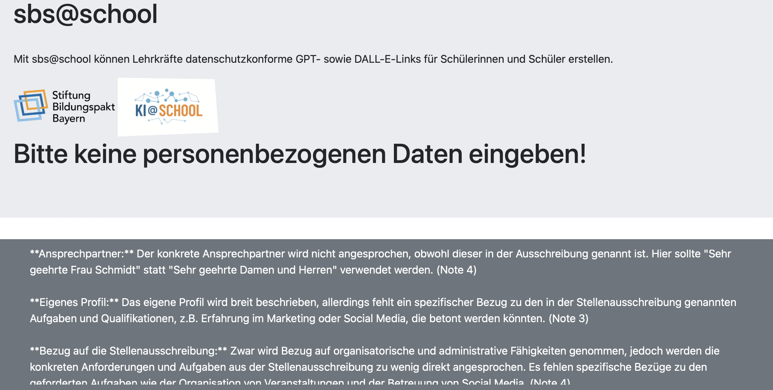
BEWERTUNG

Slide 36
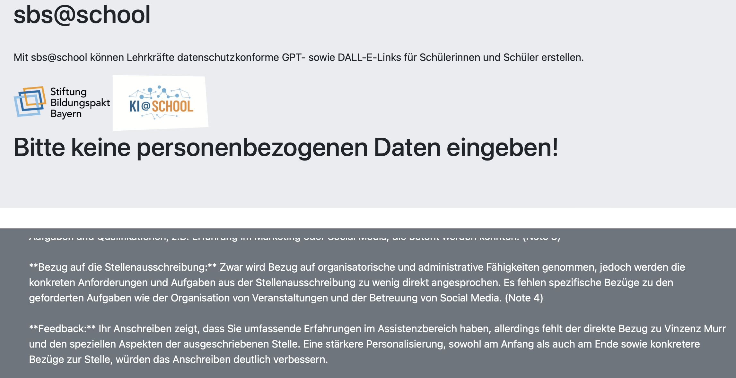
BEWERTUNG

Slide 37
Einsatzmöglichkeiten von KI im Unterricht
Recherchen mit KI
Unterstützung durch KI
Lernen mit KI
Sensibilisierung für die Gefahren im Umgang mit KI
Textarbeit mit KI
KI
Feedback durch KI
Bilderstellung mit KI
Dialoge mit KI

Slide 38
Unfallbericht
CHAT-FUNKTION
DEUTSCH
Unfallbericht im Fach Deutsch
Notes:
Du bist Zeuge bei einem Unfall: Erlangen in der Drausnickstraße ist bei dichtem Nebel in der Nacht zum Sonntag ein schwerer Unfall passiert. Ein 27-jähriger Golf-Fahrer fuhr gegen 2 Uhr mit erhöhter Geschwindigkeit in Richtung Gräfenberg. Dabei prallte er gegen einen in einer Baustelle abgestellten Lastwagenanhänger. Totalschaden des Autos, Hänger wurde um mehrere Meter versetzt. Fahrer und seine 29-jährige Begleitung benutzen Sicherheitsgurte. Beide wurden im Krankenhaus untersucht. Sachschaden 6.000 Euro.

Slide 39
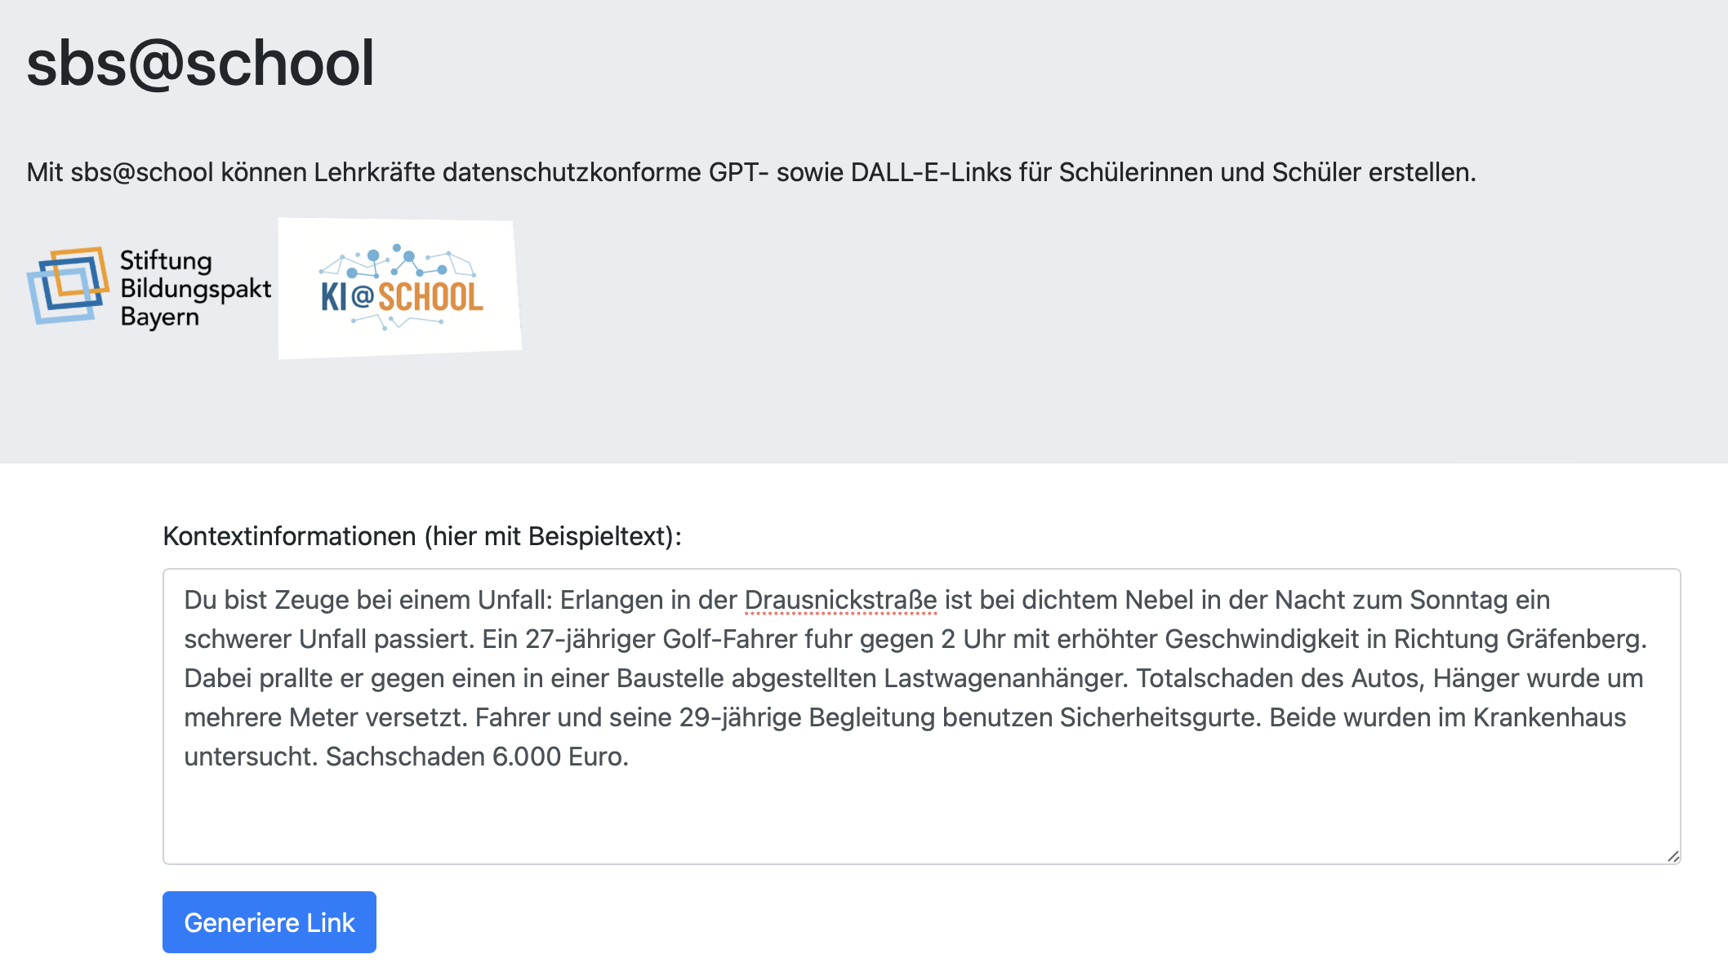
UNFALLBERICHT

Slide 40
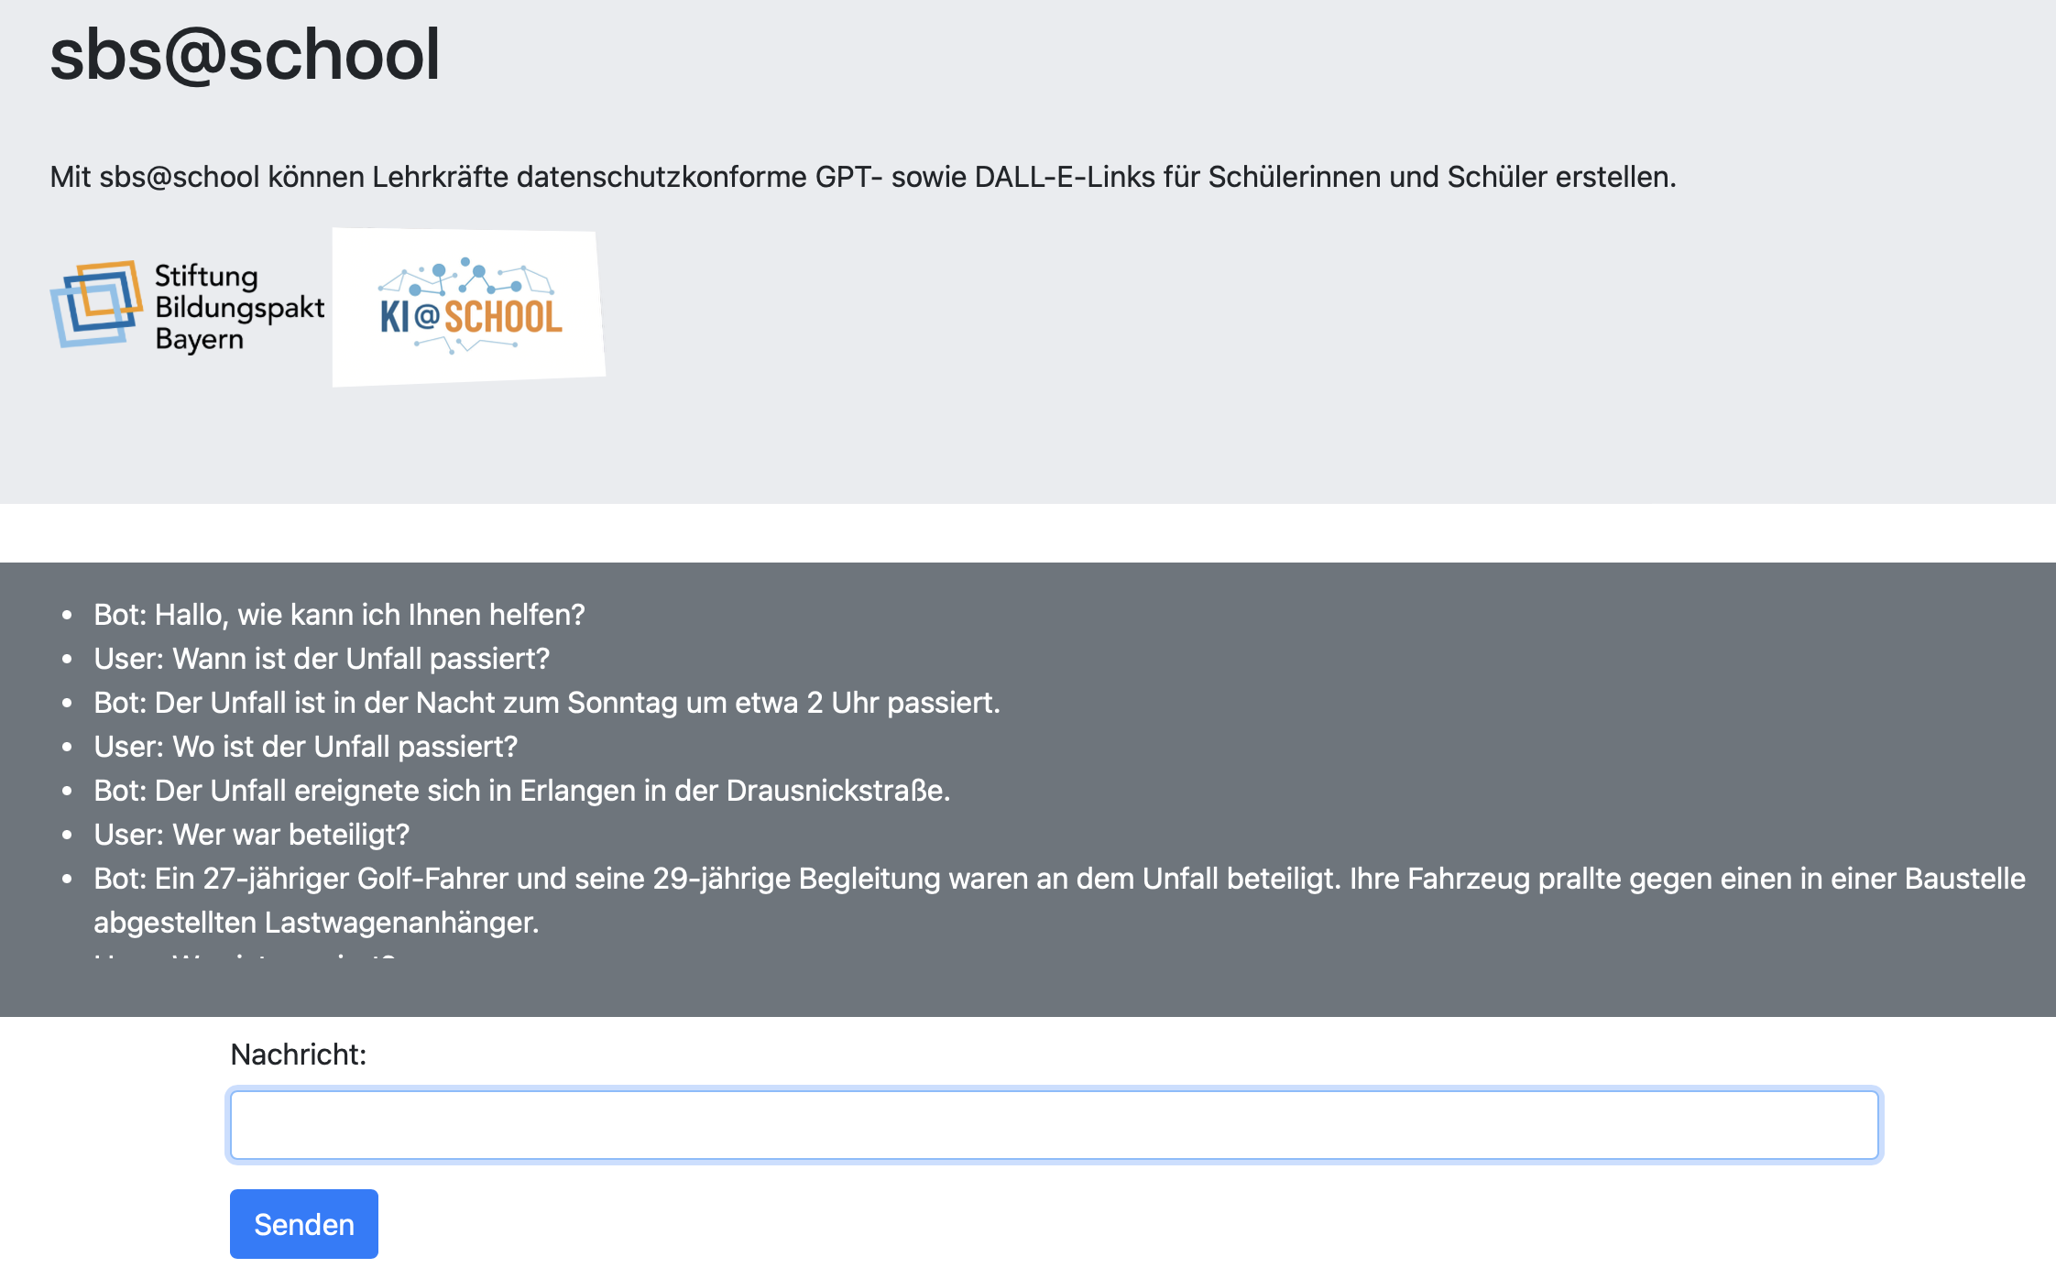
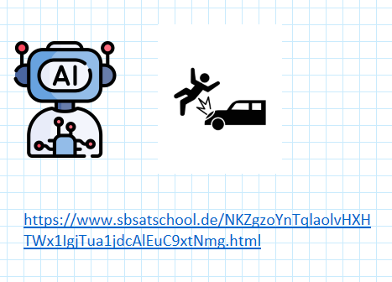
UNFALLBERICHT

Slide 41
Einsatzmöglichkeiten von KI im Unterricht
Recherchen mit KI
Unterstützung durch KI
Lernen mit KI
Sensibilisierung für die Gefahren im Umgang mit KI
Textarbeit mit KI
KI
Feedback durch KI
Bilderstellung mit KI
Dialoge mit KI

Slide 42
Dialog mit historischen Persönlichkeiten
CHAT-FUNKTION
PuG
Ein Dialog mit den Vätern und Müttern des Grundgesetzes im Fach Politik und Gesellschaft
Notes:
Du bist Zeuge bei einem Unfall: Erlangen in der Drausnickstraße ist bei dichtem Nebel in der Nacht zum Sonntag ein schwerer Unfall passiert. Ein 27-jähriger Golf-Fahrer fuhr gegen 2 Uhr mit erhöhter Geschwindigkeit in Richtung Gräfenberg. Dabei prallte er gegen einen in einer Baustelle abgestellten Lastwagenanhänger. Totalschaden des Autos, Hänger wurde um mehrere Meter versetzt. Fahrer und seine 29-jährige Begleitung benutzen Sicherheitsgurte. Beide wurden im Krankenhaus untersucht. Sachschaden 6.000 Euro.

Slide 43
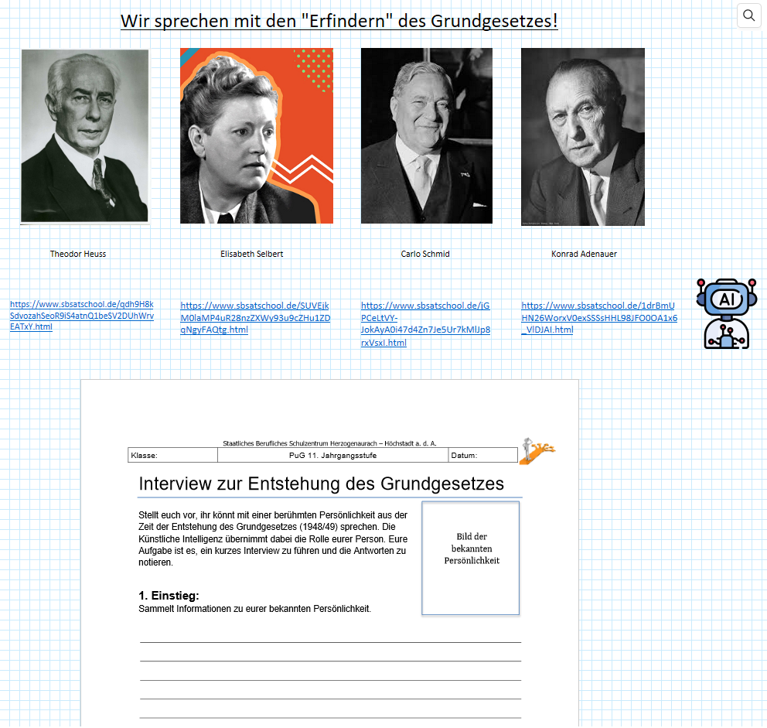
Grundgesetz

Slide 44
Einsatzmöglichkeiten von KI im Unterricht
Recherchen mit KI
Unterstützung durch KI
Lernen mit KI
Sensibilisierung für die Gefahren im Umgang mit KI
Textarbeit mit KI
KI
Feedback durch KI
Bilderstellung mit KI
Dialoge mit KI

Slide 45
Hilfestellungen
CHAT-FUNKTION
ALLE FÄCHER
Hilfe bei der Bearbeitung von Übungsaufgaben
Notes:
Du bist Zeuge bei einem Unfall: Erlangen in der Drausnickstraße ist bei dichtem Nebel in der Nacht zum Sonntag ein schwerer Unfall passiert. Ein 27-jähriger Golf-Fahrer fuhr gegen 2 Uhr mit erhöhter Geschwindigkeit in Richtung Gräfenberg. Dabei prallte er gegen einen in einer Baustelle abgestellten Lastwagenanhänger. Totalschaden des Autos, Hänger wurde um mehrere Meter versetzt. Fahrer und seine 29-jährige Begleitung benutzen Sicherheitsgurte. Beide wurden im Krankenhaus untersucht. Sachschaden 6.000 Euro.

Slide 46
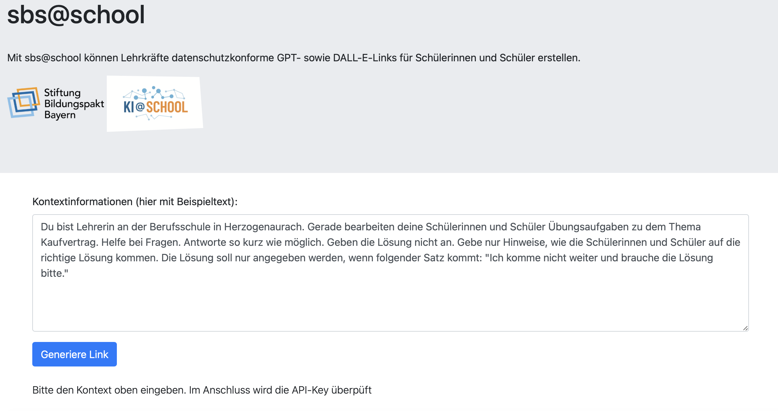
HILFESTELLUNG

Slide 47
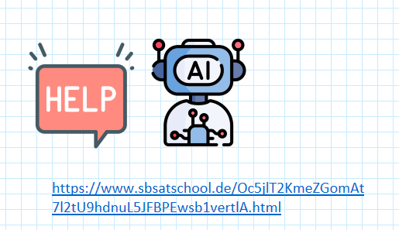
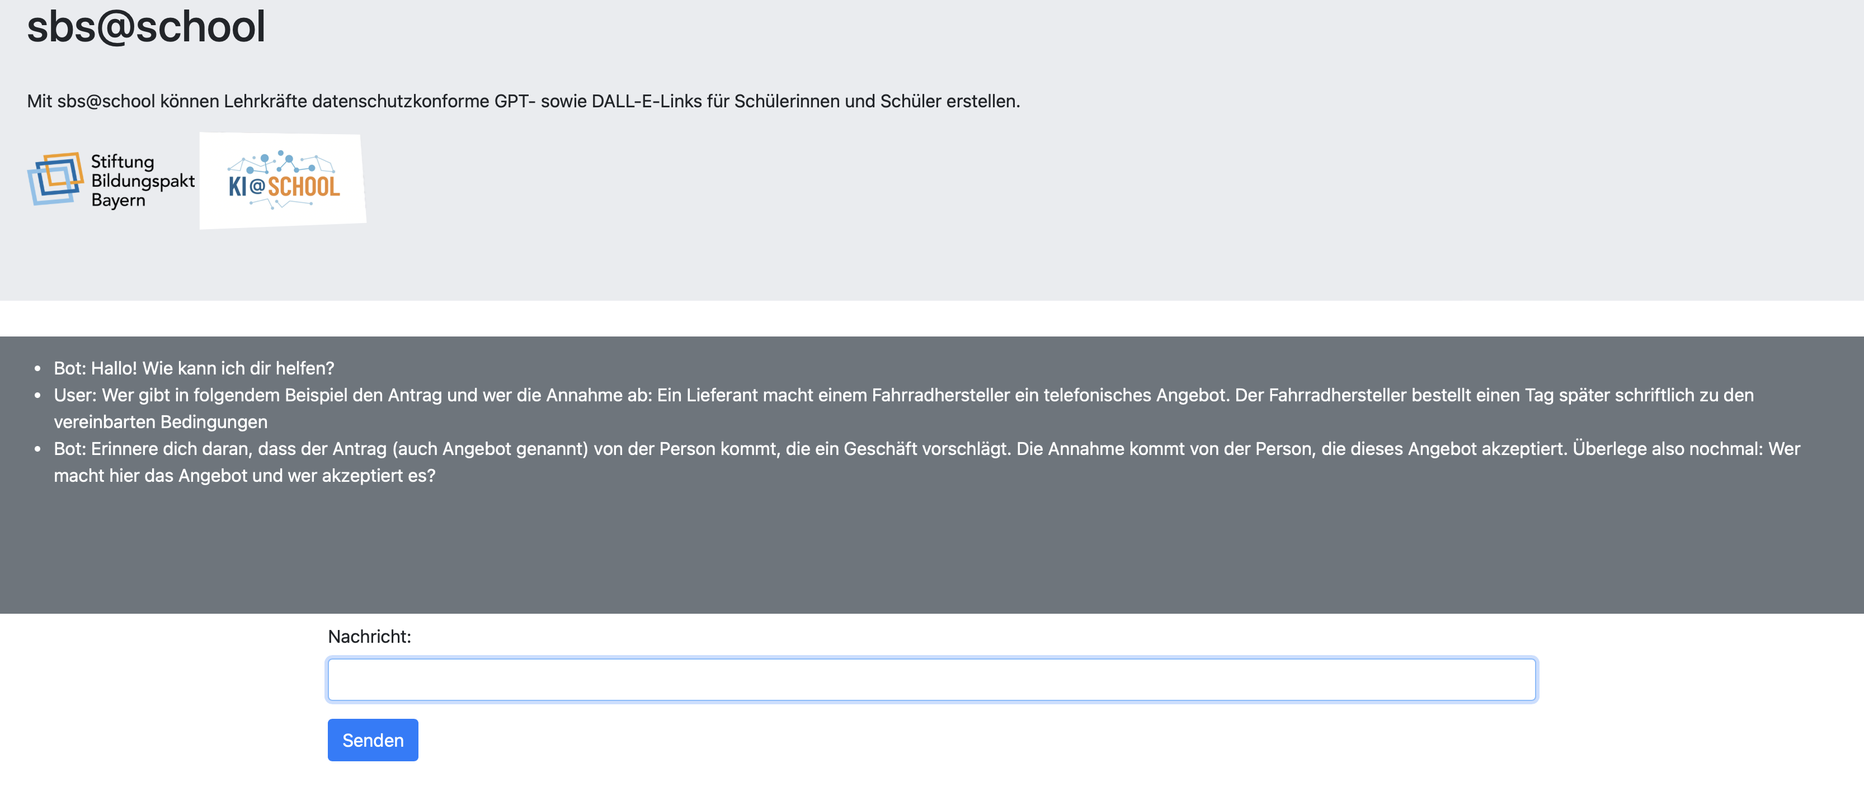
HILFESTELLUNG

Slide 48
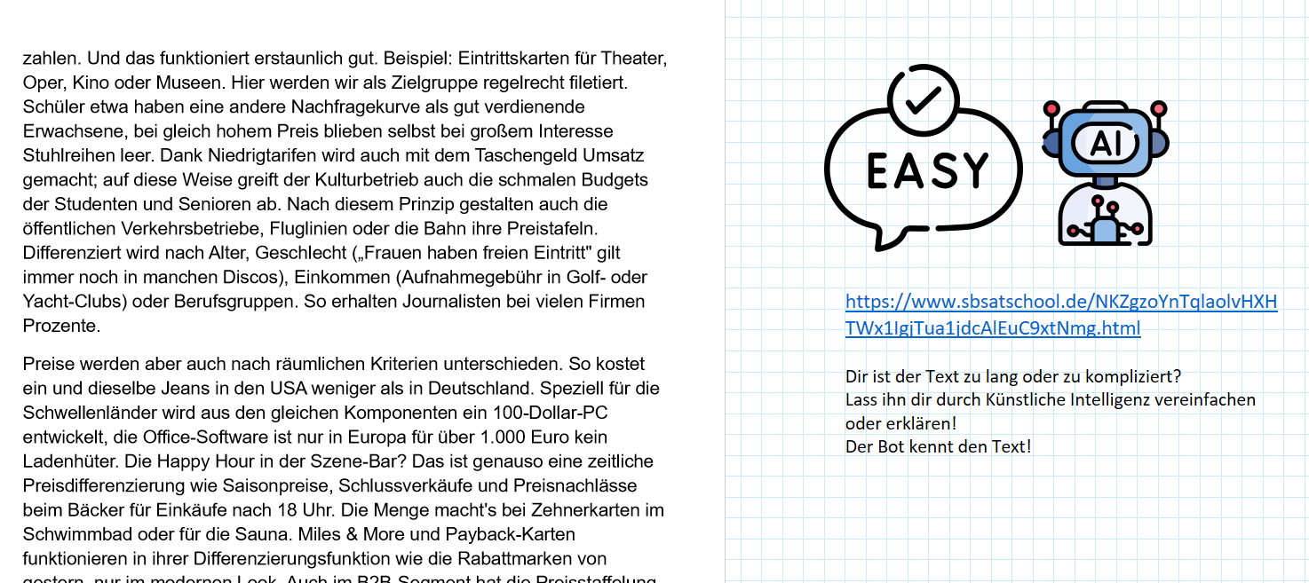
HILFESTELLUNG

Slide 49
Bild-Funktion
ANWENDUNGSBEISPIELE
Bilder im Unterricht generieren

Slide 50
Einsatzmöglichkeiten von KI im Unterricht
Recherchen mit KI
Unterstützung durch KI
Lernen mit KI
Sensibilisierung für die Gefahren im Umgang mit KI
Textarbeit mit KI
KI
Feedback durch KI
Bilderstellung mit KI
Dialoge mit KI

Slide 51
Bildbeschreibung
BILD-FUNKTION
DEUTSCH/ENGLISCH
Beschreibe ein Bild

Slide 52
BILDFUNKTION

Slide 53
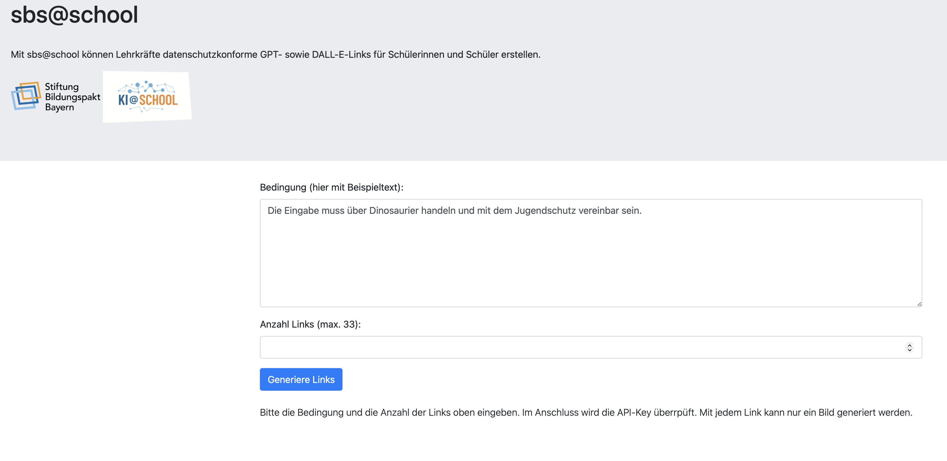
BILDFUNKTION

Slide 54
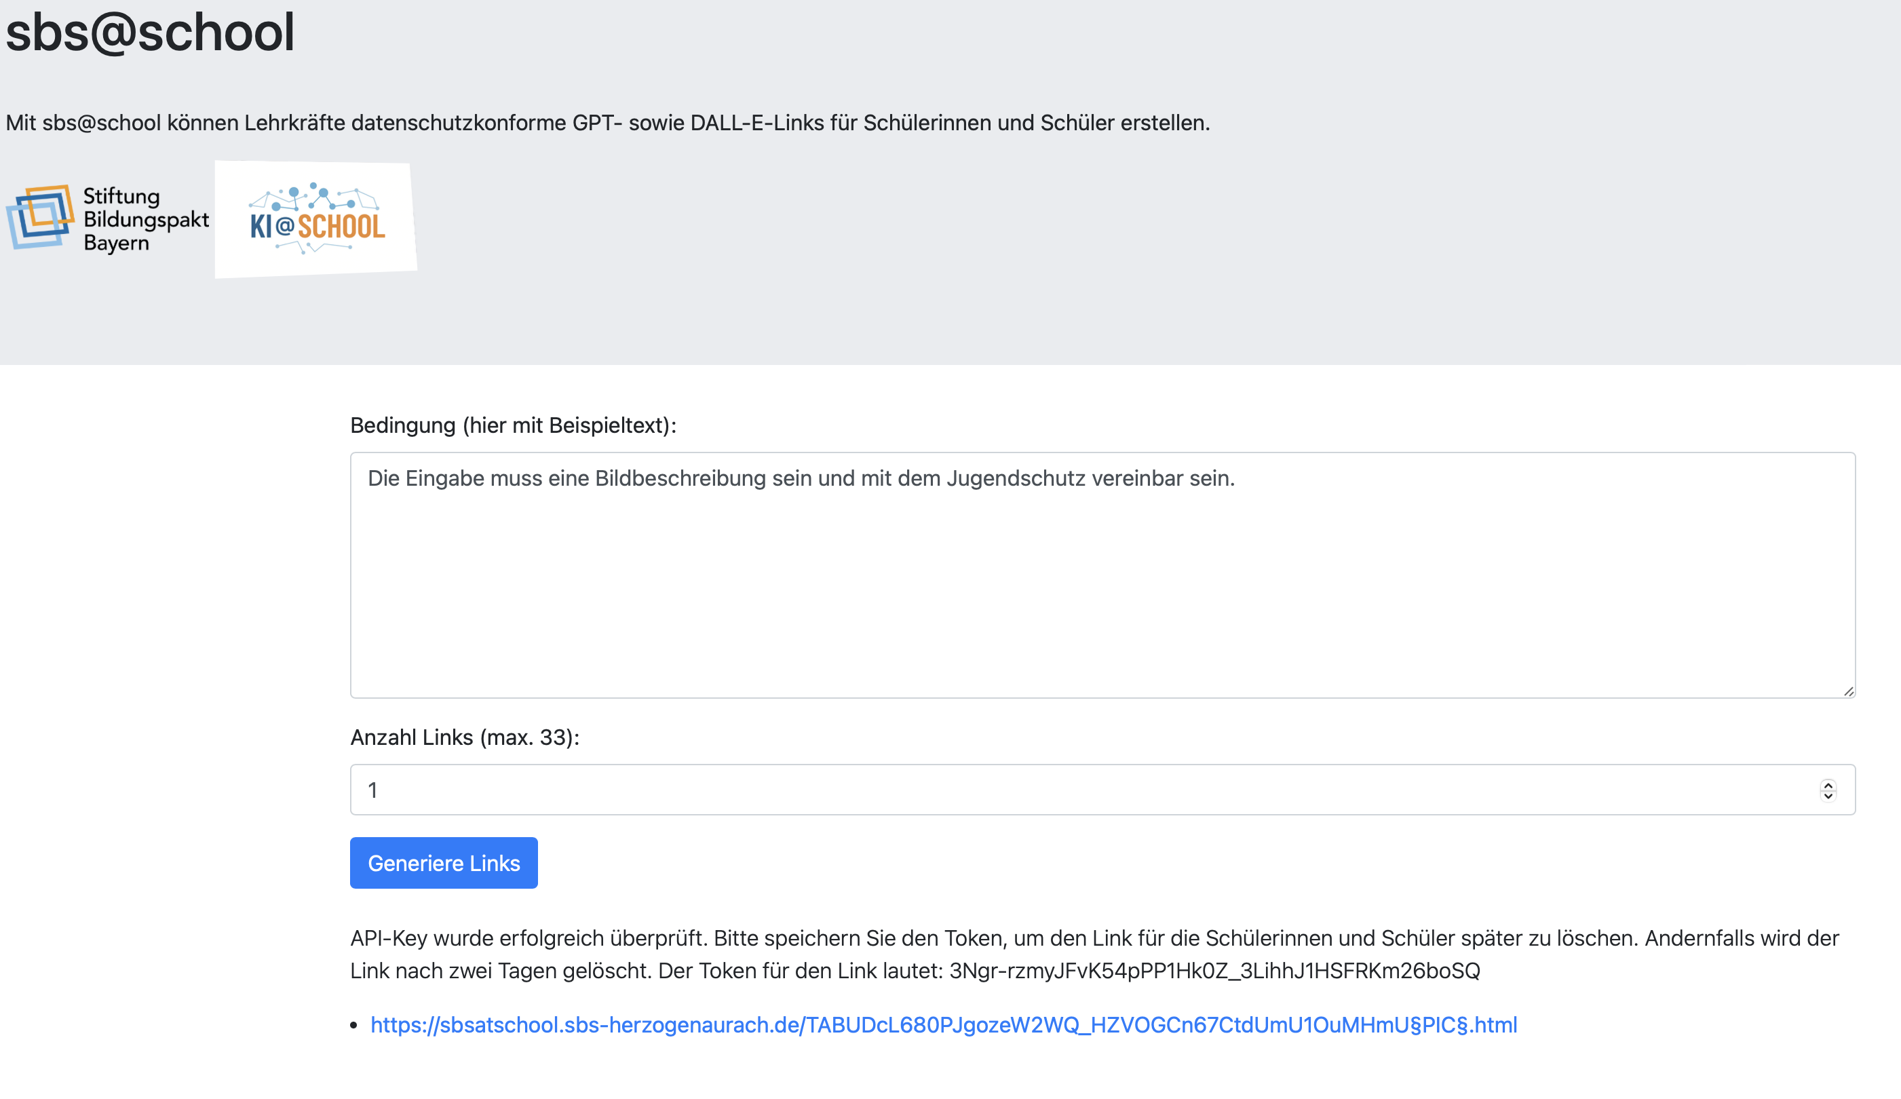
BILDFUNKTION

Slide 55

BILDFUNKTION
Notes:
Bild ist eine Buche

Slide 56
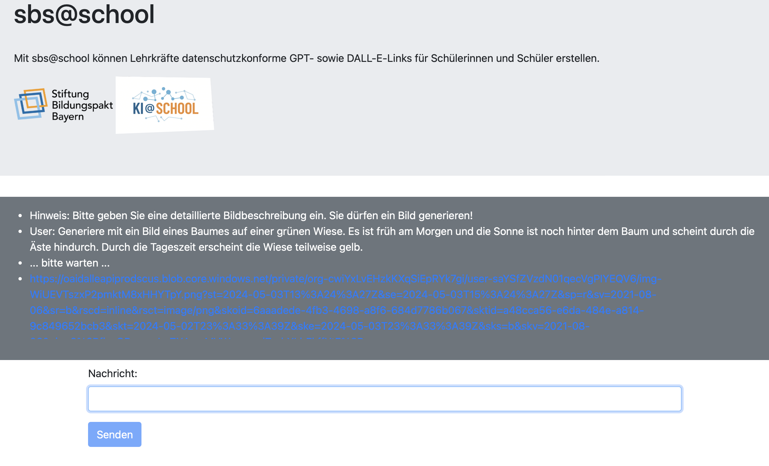
BILDFUNKTION

Slide 57


BILDFUNKTION
Notes:
Bild ist eine Buche

Slide 58
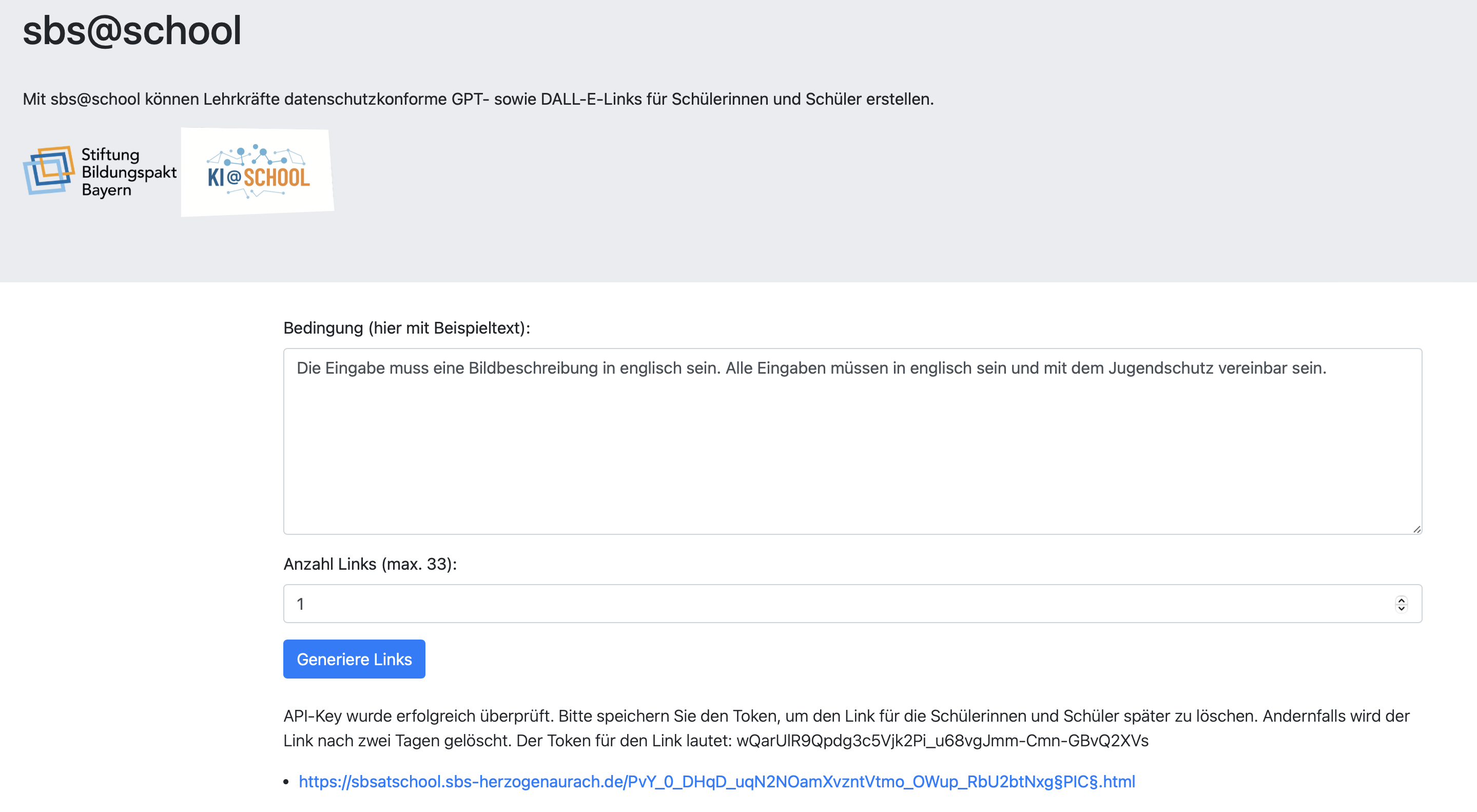
BILDFUNKTION

Slide 59
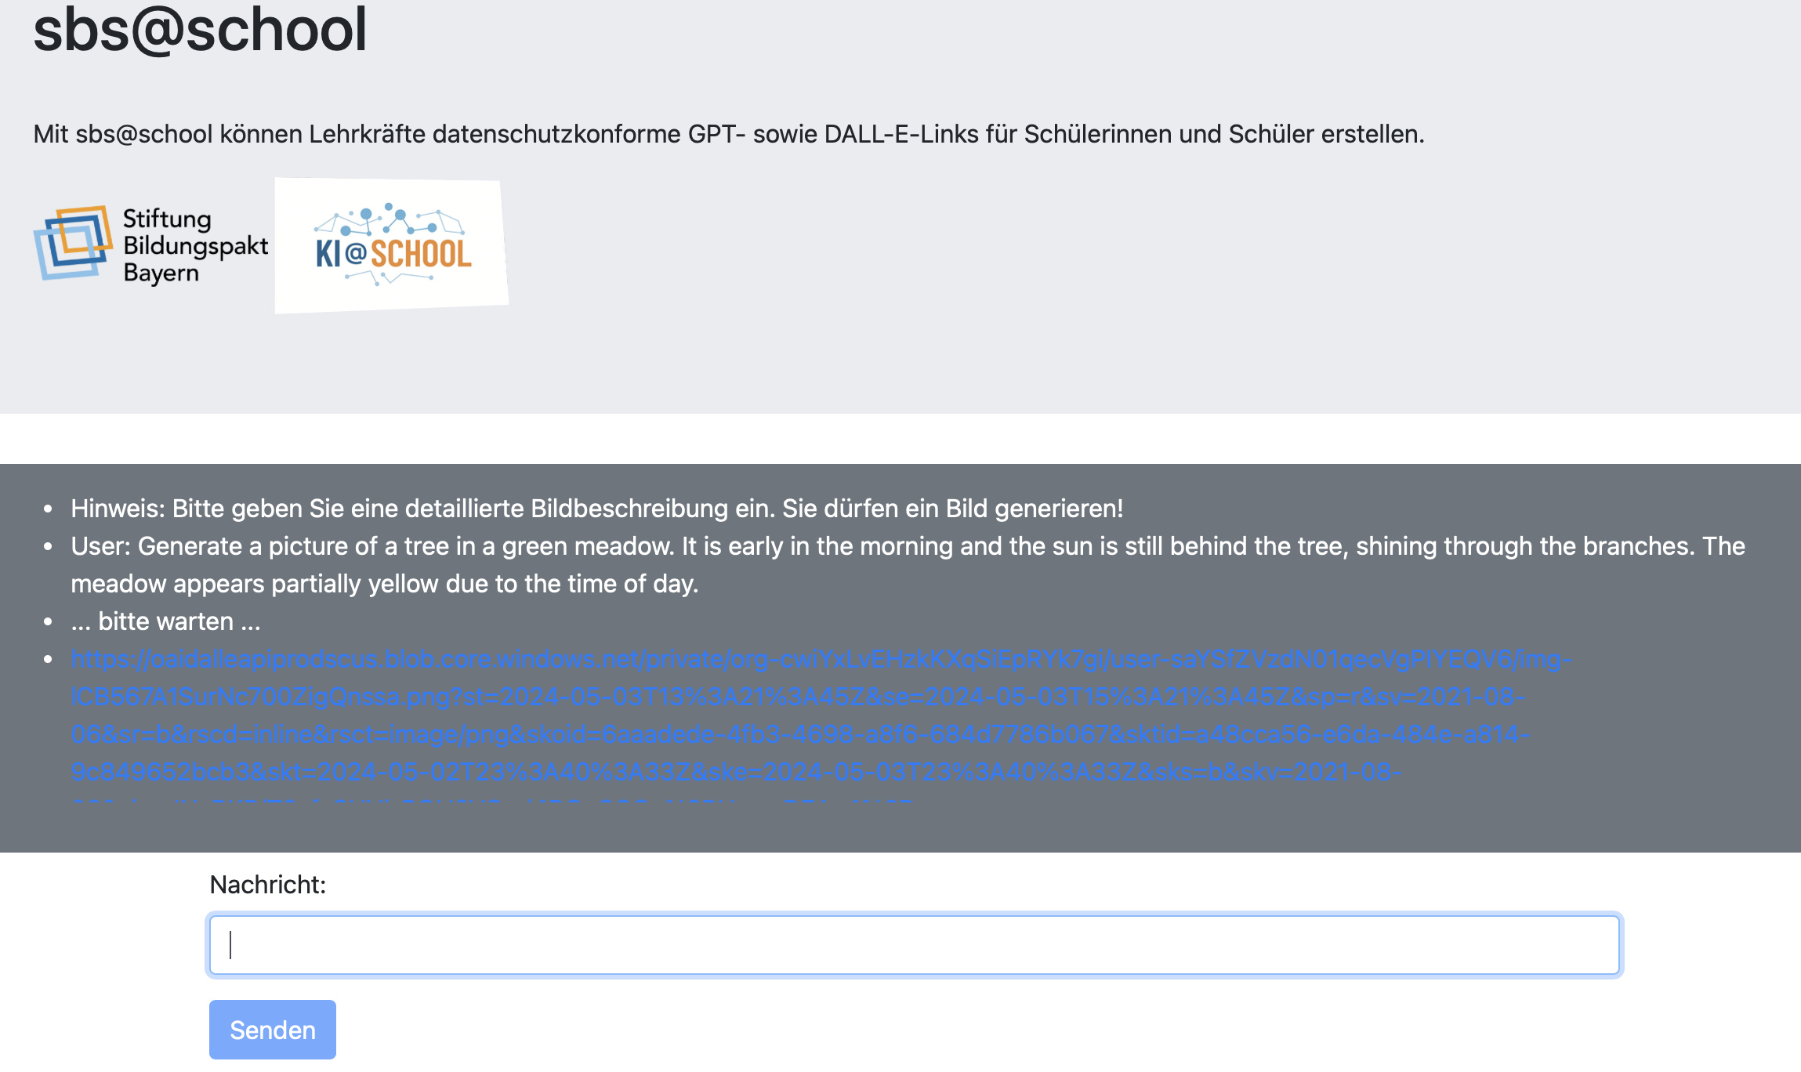
BILDFUNKTION

Slide 60

BILDFUNKTION

Slide 61

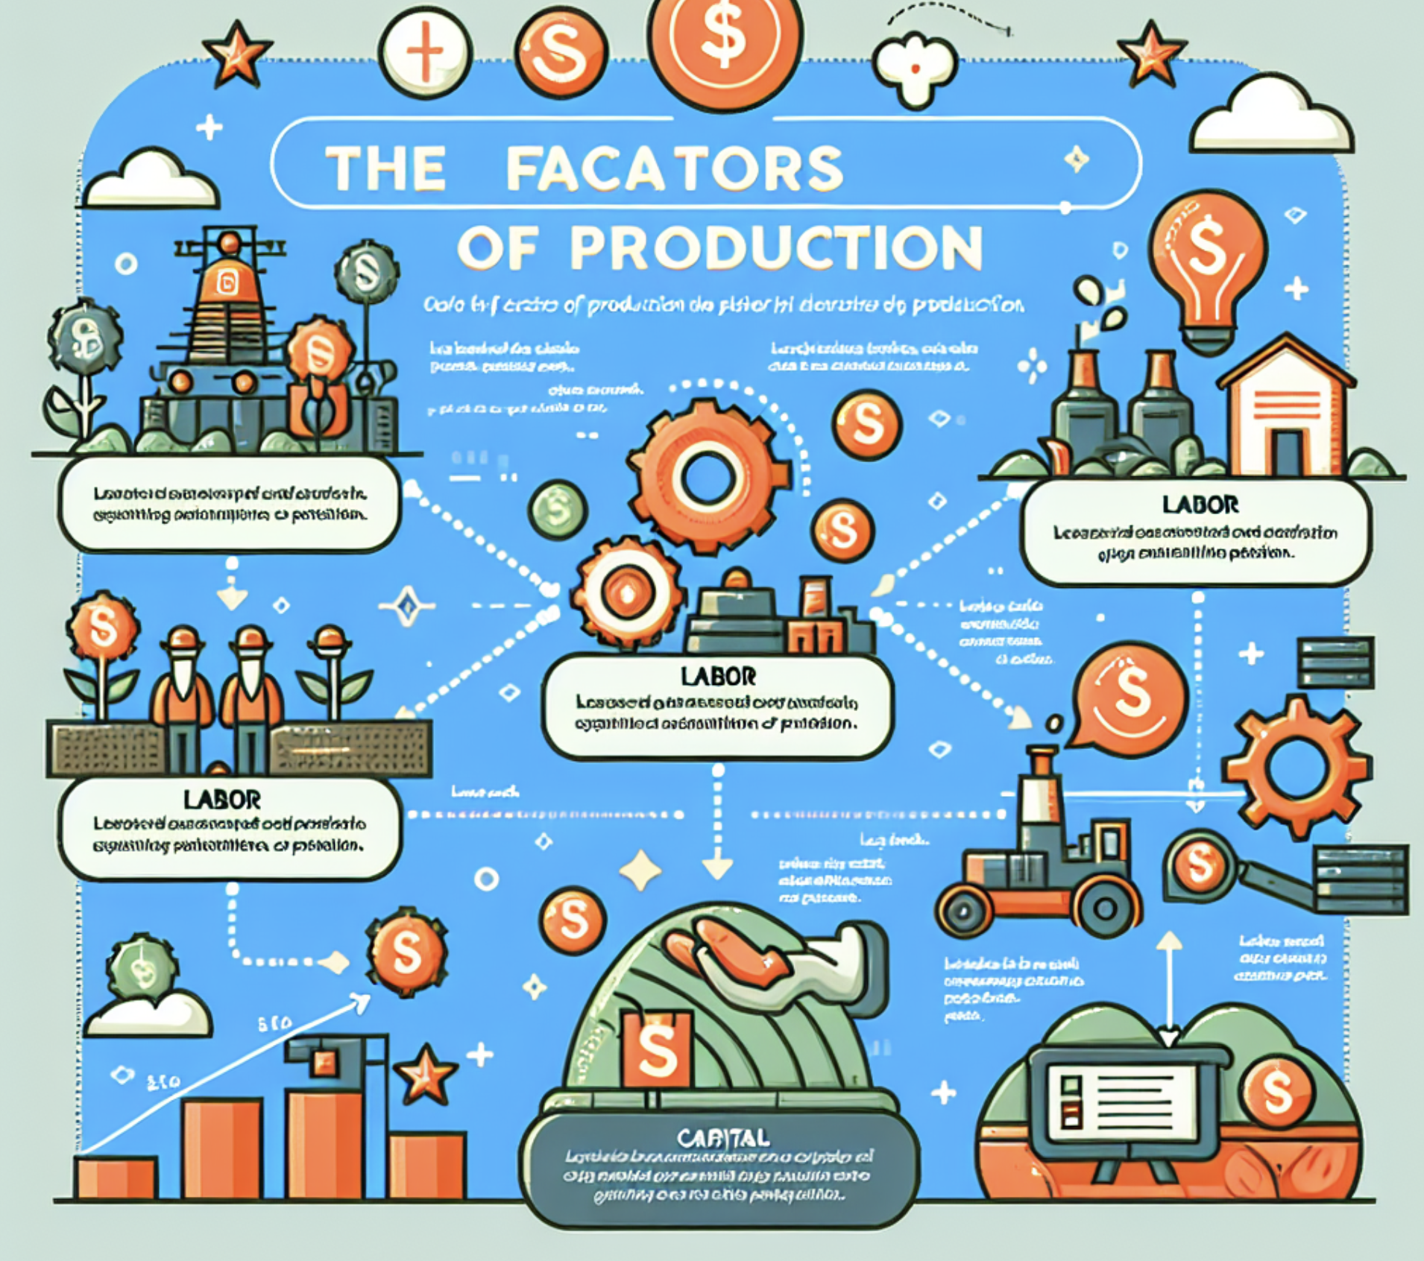

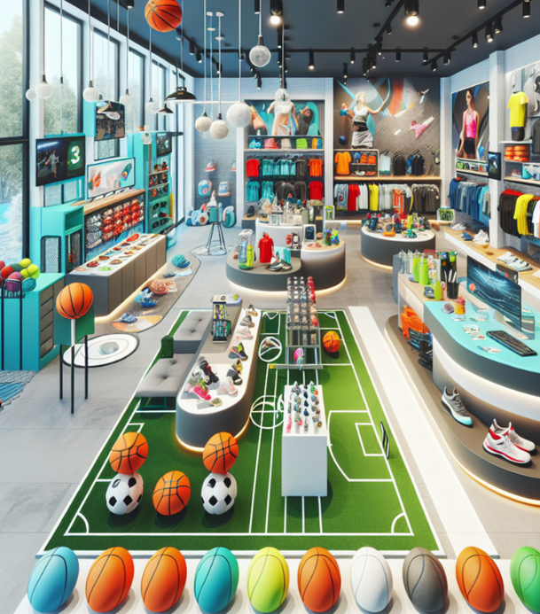
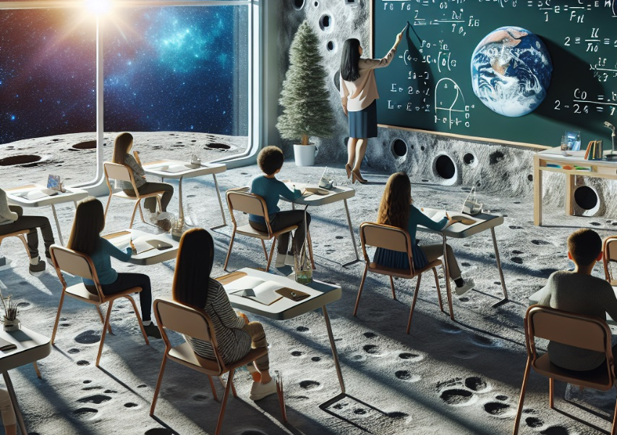
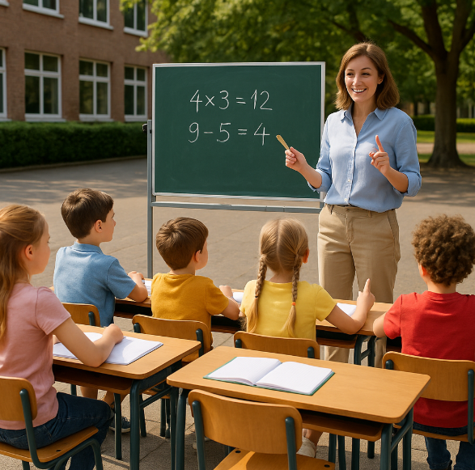

Weitere Einsatzmöglichkeiten
BILDFUNKTION

Slide 62
LINK LÖSCHEN
LÖSCHFUNKTION
Erstellte Links wieder löschen

Slide 63
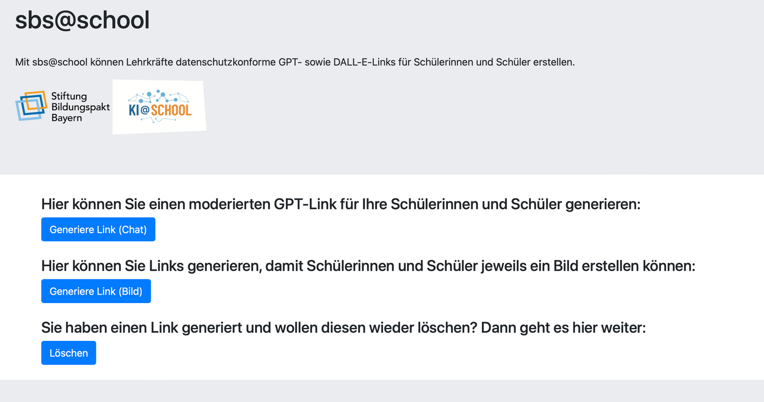
LÖSCHFUNKTION

Slide 64
LÖSCHFUNKTION

Slide 65
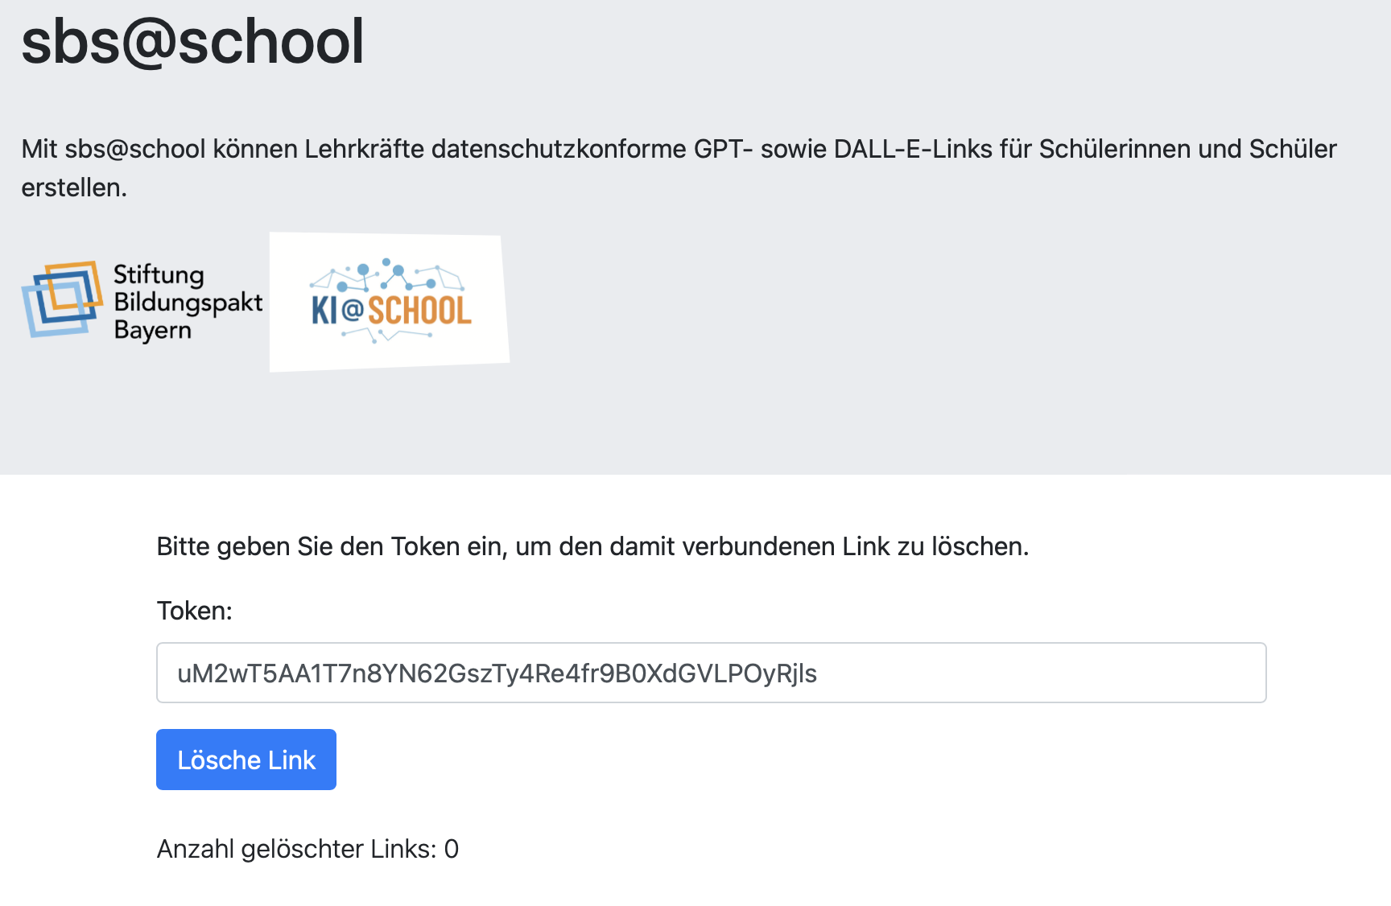
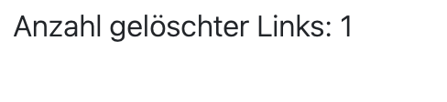
LÖSCHFUNKTION

Slide 66
LÖSCHFUNKTION

Slide 67
Einsatzmöglichkeiten von KI im Unterricht
Recherchen mit KI
Unterstützung durch KI
Lernen mit KI
Sensibilisierung für die Gefahren im Umgang mit KI
Textarbeit mit KI
KI
Feedback durch KI
Bilderstellung mit KI
Dialoge mit KI

Slide 68
Sensibilisierung
Kulturelle Bias
Halluzination
Fake vs. Reality
Datenschutz
Diskriminierung

Slide 69
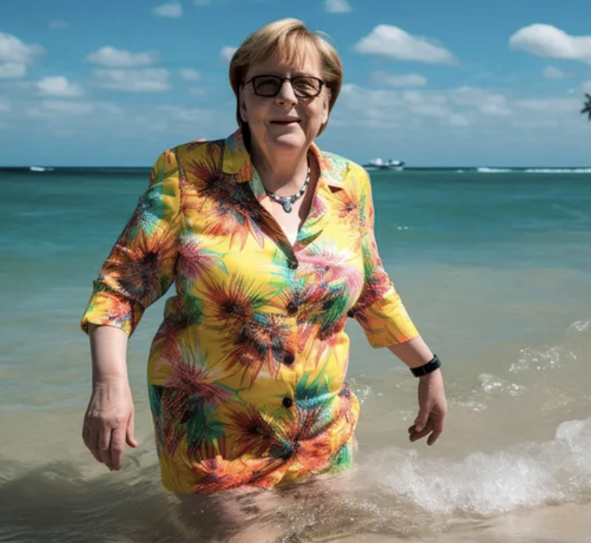
Fake vs. Reality
Notes:
Quellen überprüfen

Slide 70
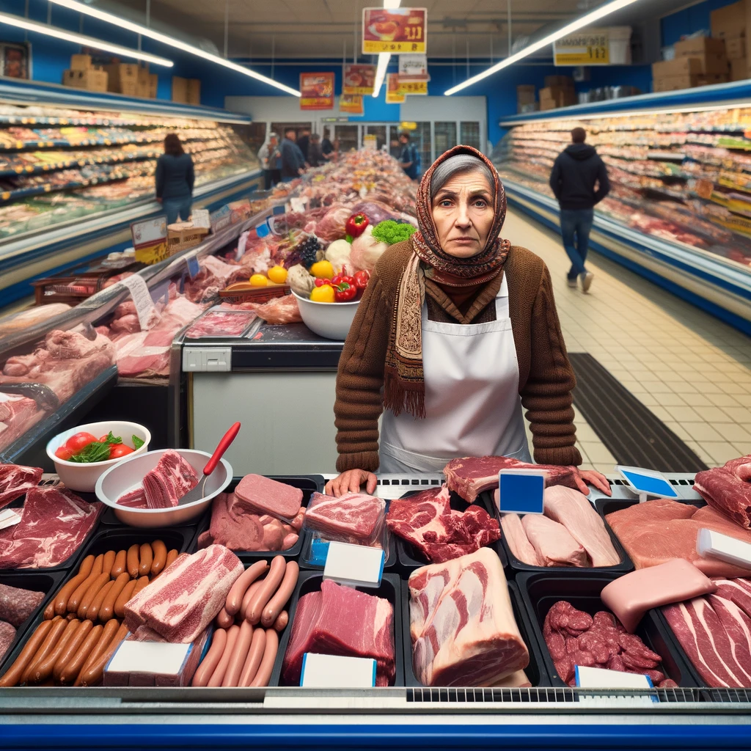
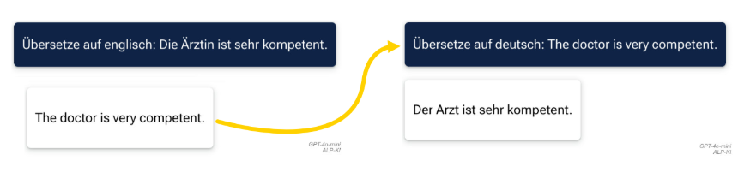
Diskriminierung
Quelle: ALP Dillingen: KI-Systeme verstehen und anwenden
Notes:
Rassismus, Stereotypen

Slide 71
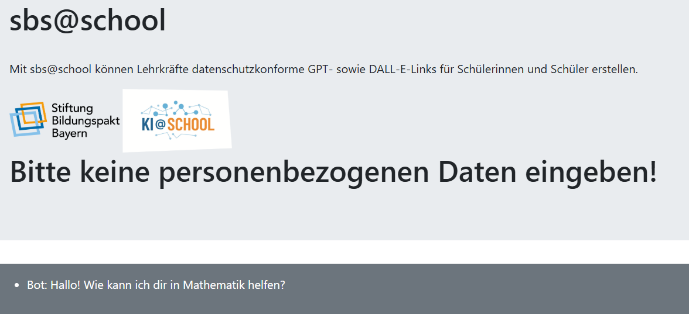
Datenschutz
Notes:
Quellen überprüfen

Slide 72
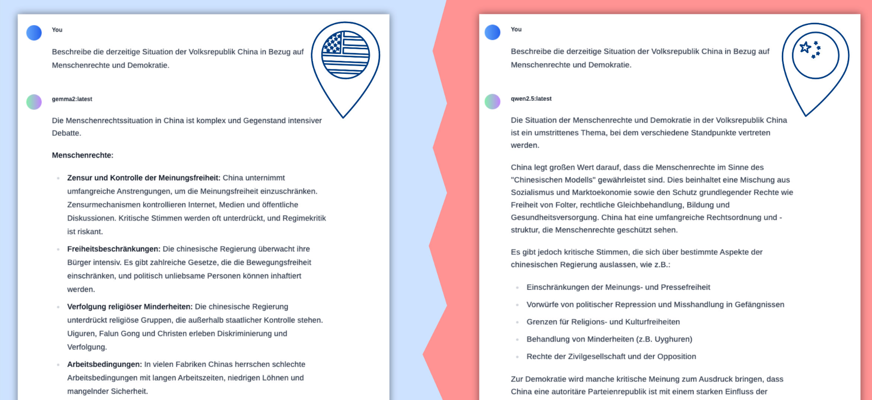
Kulturelle Bias
Sprachmodell gemma2 von Google Sprachmodell qwen2 von Alibaba
Quelle: ALP Dillingen: KI-Systeme verstehen und anwenden
Notes:
Rassismus, Stereotypen

Slide 73


Halluzination
Notes:
TüV-Siegel → gibt es nicht mehr, ist aber aufgetaucht

Slide 74

Notes:
Bildungsgerechtigkeit

Slide 75
Fragen?
sbs@school

Slide 76
Anwendung
Website: https://sbsatschool.de/
Benutzername: sbs
Passwort: !team!
Ggf. Meldung:
Details anzeigen
Seite besuchen
sbs@school

